Slide 1
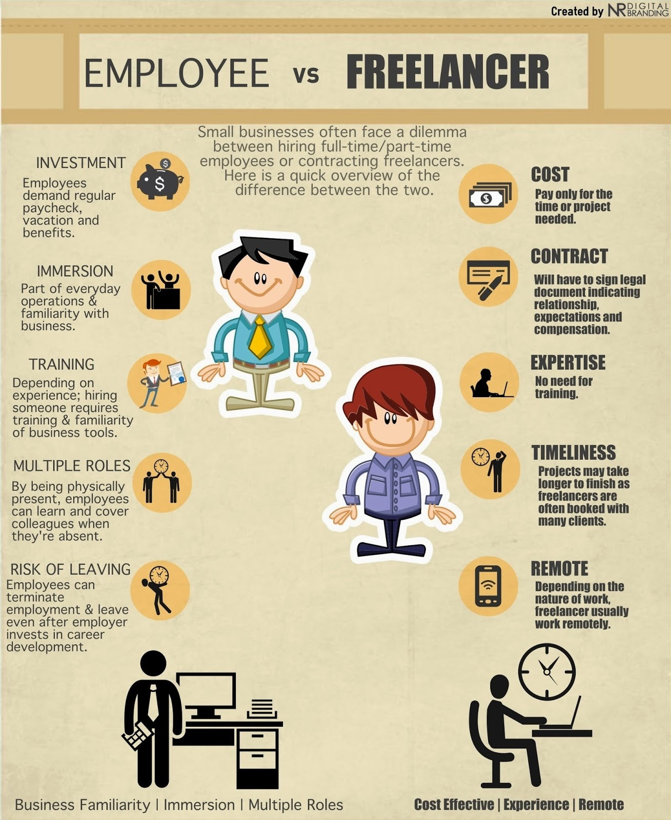
Trabajar en una empresa o trabajar freelance?

Slide 2
Breve para ser un empleado exitoso
Evaluación focalizada en los rasgos del desempeño
Los supervisores califican a los empleados indicando los rasgos específicos que cada uno exhibe
Evaluación focalizada en el comportamiento
Juzgan las acciones de los empleados usando una escala de puntajes para medir comportamientos específicos.
Método desestructurado
El método desestructurado depende directamente de la opinión subjetiva del supervisor, y puede tener o no una escala de calificaciones
Ránking directo
El método de ranking directo compara a los empleados entre sí, asignándoles lugares desde el mejor al peor
Comparación de pares
cada uno es comparado contra el resto respecto de varios factores, hasta que uno del grupo se destaque
Grados y listas de cualidades
El método de grados usa las calificaciones de la A a la F en distintas categorías para evaluar a cada empleado
Gestión por objetivo
El proceso se basa en las metas propuestas y en las críticas constructivas para ser exitoso.
Evaluaciones psicológicas
Las evaluaciones psicológicas califican la habilidad intelectual del empleado, su estabilidad emocional, sus habilidades analíticas y otras características psicológicas usando procesos de evaluación psicológica objetivos
Opinión de 360 grados
La opinión de 360 grados requiere que el empleador interrogue a los compañeros, supervisores, subordinados e incluso clientes sobre las acciones de cada empleado

Slide 3
Breve guia para ser un exitoso Freelance
No tienes seguridad de tus ganancias mensuales
Las ganancias dependen del tipo de servicios que ofrezcas y de si tienes o no clientes estables
Eres tu propio jefe
Mentira. Tu jefe es el cliente, el es quien te paga
Trabajas desde tu casa en pijama a la hora que se te da la gana
Verdad. Si vives solo, mientras tengas WiFi, comida en el refrigerador

Slide 4
¿Cuál es la diferencia entre un freelance y un emprendedor?
Un freelance es un profesional o técnico calificado con estudios, certificaciones y experiencia comprobable; es un experto en su materia y cobra con boleta de honorarios.
Un emprendedor tiene muchas ganas de ganar dinero haciendo lo que le gusta, pero no necesariamente va a tener las calificaciones o la experiencia necesarias para lograr el éxito en su negocio.

Slide 5
Problemas de ser freelance
No tienes clientes
Si llevas muy poco tiempo desarrollando tu trabajo porque acabas de terminar el colegio/universidad o simplemente quieres partir de cero como freelance, tendrás que pasar por un proceso de creación de reputación profesional para conseguir tus primeros clientes
No tienes quien pueda reemplazarte
Si te enfermas o te pasa algo, los clientes deben esperar. Y no todos pueden ser comprensivos. Busca un partner que pueda ayudarte en estos casos, alguien en quien puedas confiar para que te eche una mano en estos casos.
No tener horario de trabajo
Establece un horario de trabajo y cúmplelo. La libertad conlleva responsabilidad. No te obligues a permancer hasta las 3 de la madrugada trabajando a menos que no te quede más remedio.

Slide 6
Claves para ser un freelance exitoso
Tener reglas claras de trabajo
Reglas claras, los clientes no saben reconocer los límites del trabajo
Cobra algo por adelantado
Tener contrato y cobrar algo por adelanto debería ser el mantra de todo freelance
No perder tiempo en reuniones
Limita al mínimo posible el contacto presencial con el cliente, no vayas a reuniones sin tener un presupuesto aprobado
Diseñar servicios recurrentes o mensuales
Defínelo en el contrato o asigna un costo extra para los requerimientos fuera de horario
Desarrollar una marca personal memorable
Creando una marca personal podrás comunicar quién eres y lo que sabes hacer
Enfocarte en lo que te guste
Elige un nicho de mercado que te agrade y enfócate en lograr clientes de ese rubro, como la tecnología que utilices

Slide 7

VAMOS A LA TECNOLOGIA!!!
Soy un developer listo, pero por que lenguaje me inclino?

Slide 8


Slide 9
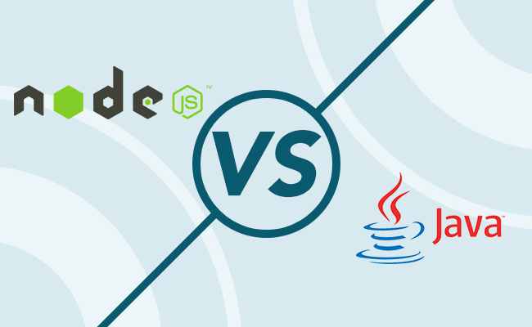

Slide 10

Por que Node?
Node.js® es un entorno de ejecución para JavaScript construido con el motor de JavaScript V8 de Chrome. Node.js usa un modelo de operaciones E/S sin bloqueo y orientado a eventos, que lo hace liviano y eficiente. El ecosistema de paquetes de Node.js, npm, es el ecosistema mas grande de librerías de código abierto en el mundo.
Porque puede ejecutarse en una variedad de servidores, entre los que destacan Microsoft Windows, Mac OS X y Unix.
Porque plataformas como Linkedin, eBay o PayPal fueron creadas con Node.js, lo que indirectamente es una muestra de su calidad.
Su rendimiento ha sorprendido a programadores de todo el mundo, pues permite crear trabajos de gran calidad y disminuye el margen de experimentar errores técnicos.
Su parecido con JavaScript hace que este lenguaje sea másfácil de aprender.
Node.js abre todo un nuevo mundo de posibilidades para los programadores, a quienes permitirá crear aplicaciones altamente escalables e innovadoras, escribiendo códigos que permitan decenas de miles de conexiones simultáneas en un único servidor. Hasta el momento la mayoría de los programas de servidor permiten un máximo de aproximadamente 4.000 usuarios conectados al mismo tiempo, por lo que para aumentar esta cifra las empresas deben agregar servidores, problema que desaparecería con el uso de Node.js ya que este puede soportar decenas de miles de conexiones concurrentes y así disminuir los costes de infraestructura.
Es ideal para manejar aplicaciones de alto tráfico de usuarios y eventos, como por ejemplo Twitter donde a cada segundo se envían cientos de miles de tuits.
El desarrollo de aplicaciones es mucho más rápido, las aplicaciones también y por lo tanto el usuario puede acceder a una mejor experiencia de uso. Esto se debe a que Node.js utiliza el motor V8 de Google.
El hecho de permitir a los desarrolladores escribir en JavaScript tanto del lado del servidor como del lado del cliente hacer que la transferencia de datos entre estos puntos sea más rápida y por lo tanto reduce los tiempos de trabajo.
Promueve el intercambio entre desarrolladores, quienes pueden inspirarse en las soluciones de otros colegas para sus propios trabajos o compartir sus logros con estos y así generar una comunidad colaborativa.
Es la mejor opción del mercado para aplicaciones en tiempo real, como chats online o determinados juegos.

Slide 11
Por que Java?
1) Java está muy extendido
2) El salario cuenta
2) El salario cuenta
4) Java está en todas partes
5) Java se usa en aplicaciones del mundo real
6) Java ha venido para quedarse
7) Java cuenta con un conjunto de herramientas sólidas que te ayudan a ser más productivo
8) La comunidad Java es muy entusiasta
9) Java tiene una hoja de ruta sólida ( adquisición Oracle)
10) Java tiene uno de los programas de certificación de desarrollo más prestigiosos

Slide 12
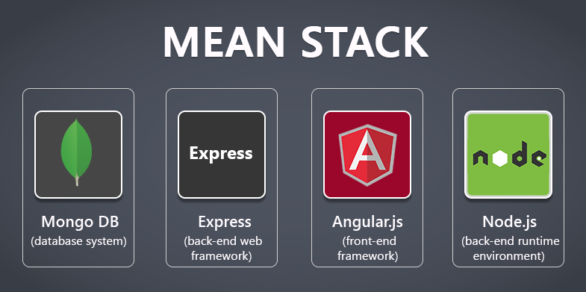
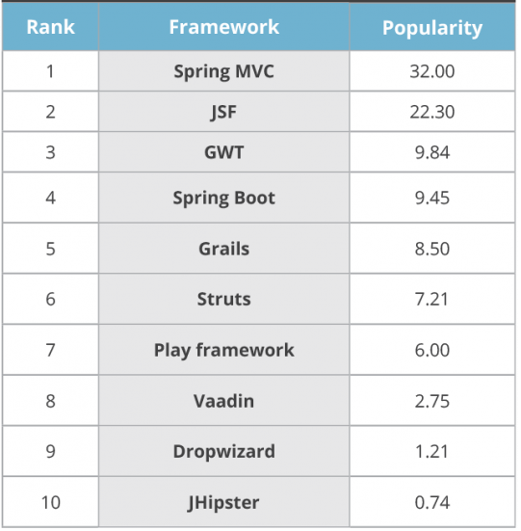
Y los Frameworks cuentan?

Slide 13
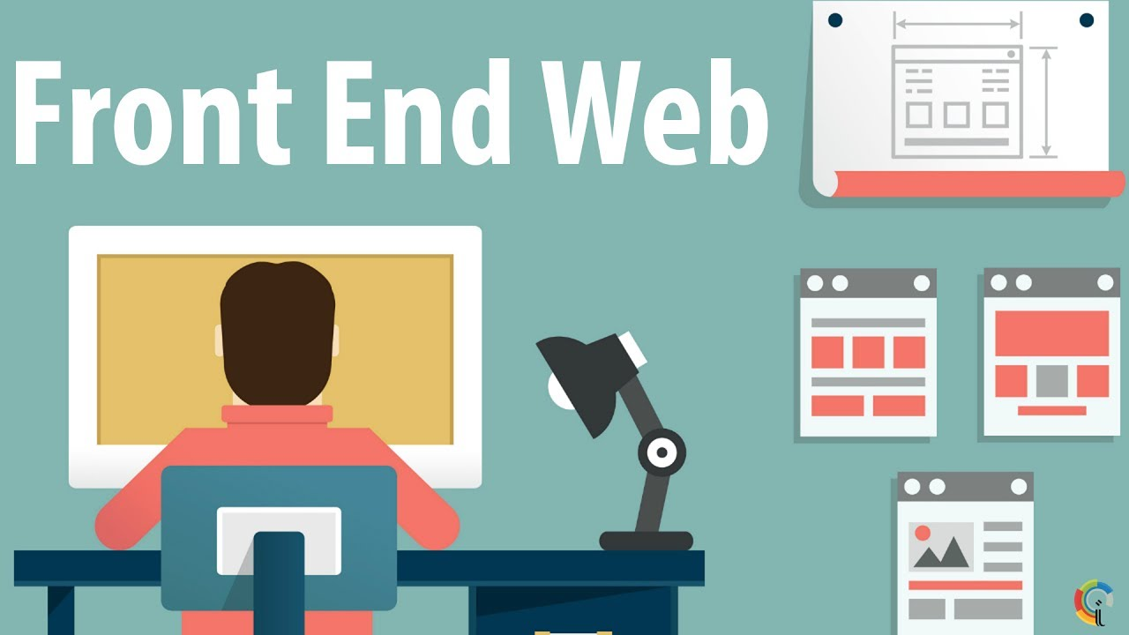

Slide 14
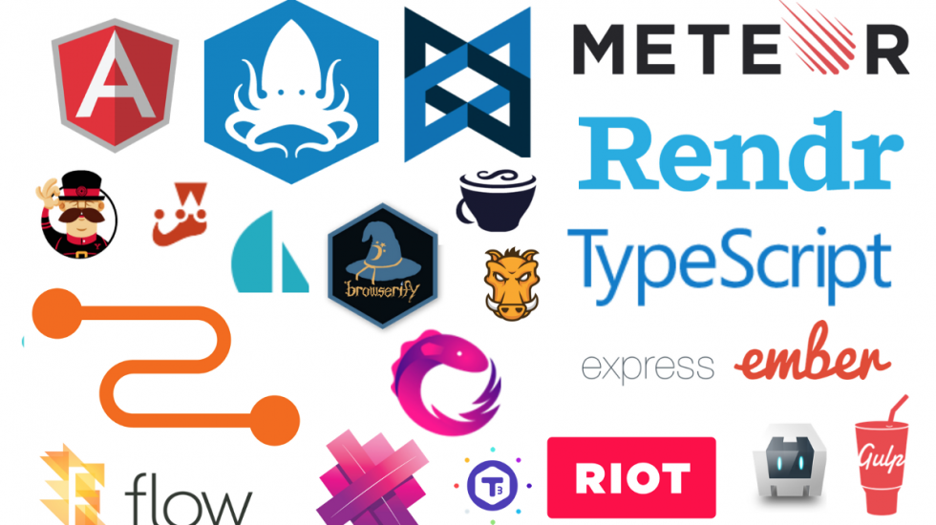
Algunos frameworks FrontEnd

Slide 15
Vamos a la practica
Supongamos que debemos hacer una app en Node, utilicemos express, para ganar tiempos descargaremos un template y veamos como podemos hacer un sitio rápido y eficiente
Utilizaremos un log-in y manejo de autenticación, luego haremos lo mismo con java y veamos los puntos a favor y en contra.
Por ultimo veamos donde podemos aplicar cada uno, tanto sea como freelance o corporativo

Slide 16
Node Js
Hagamos una POC ( proof of concept)
Instalemos node (https://nodejs.org/en/)
Utilicemos Express ( npm install express –g)
Npm install jsonwebtoken --save
Express –e
Npm start
http://localhost:3000/

Slide 17
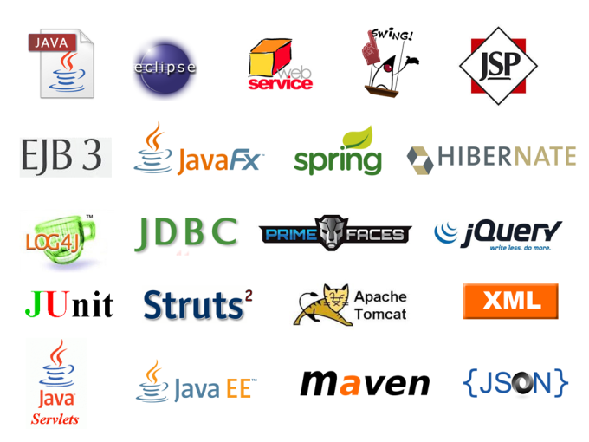
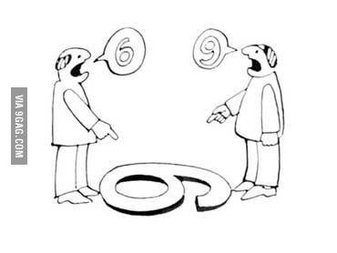
Escenario con Java
Mismo sistema pero una infindad de frameworks y criterios

Slide 18

Creamos un proyecto maven
Dependencias necesarias
mvn clean instal
mvn eclipse:eclipse
mvn spring-boot:run
Para ganar tiempo utilicemos Heroku
https://devcenter.heroku.com/articles/getting-started-with-java#set-up
git clone https://github.com/heroku/java-getting-started.git

Slide 19
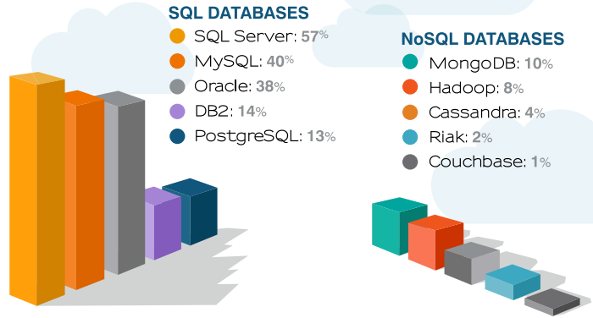
Y en cuanto a la base de datos?
Un nuevo mundo por ver y analizar

Slide 20
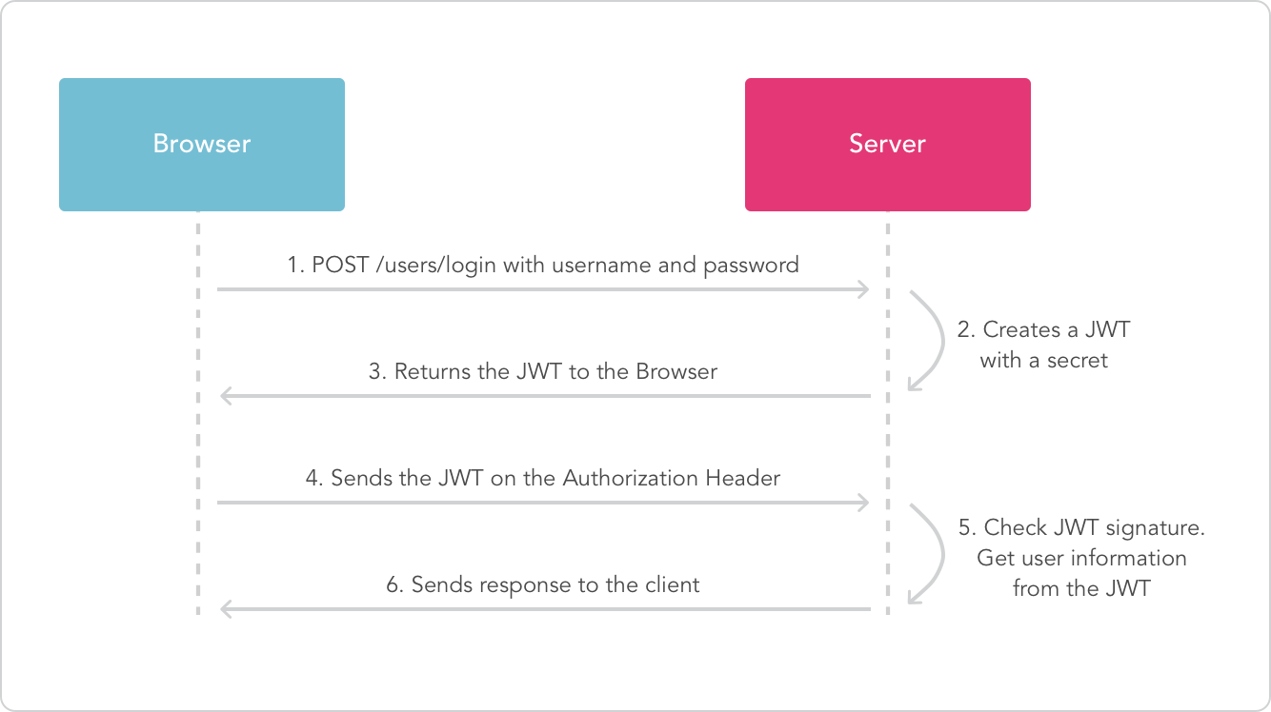
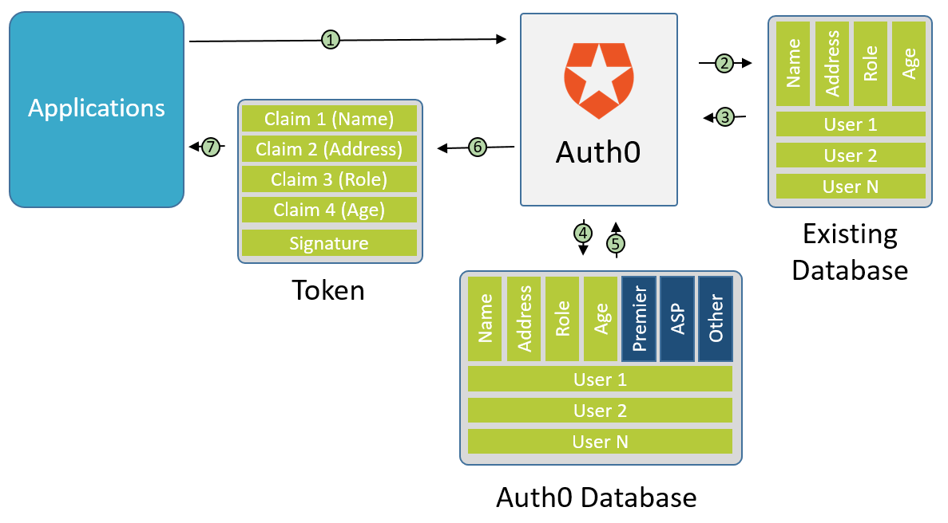
Ahh y la autenticación?
JWT y Auth0

Slide 21



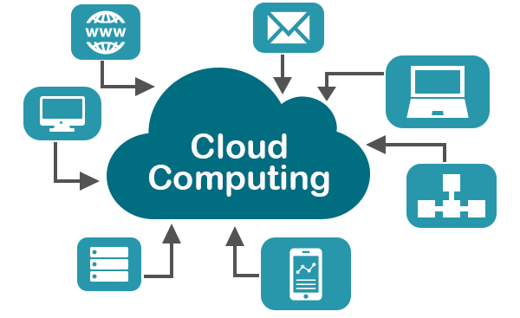
Que pasa si escala nuestra aplicación?

Slide 22
Codigo y referencias
https://github.com/javautn/campusparty
Dante Panella
Linkedin: https://www.linkedin.com/in/dante-panella-b3346a19
Correo: panella.dante@Gmail.com
Ariel Silva
Linkedin
Correo
MUCHAS GRACIAS!!!

